Slide 1
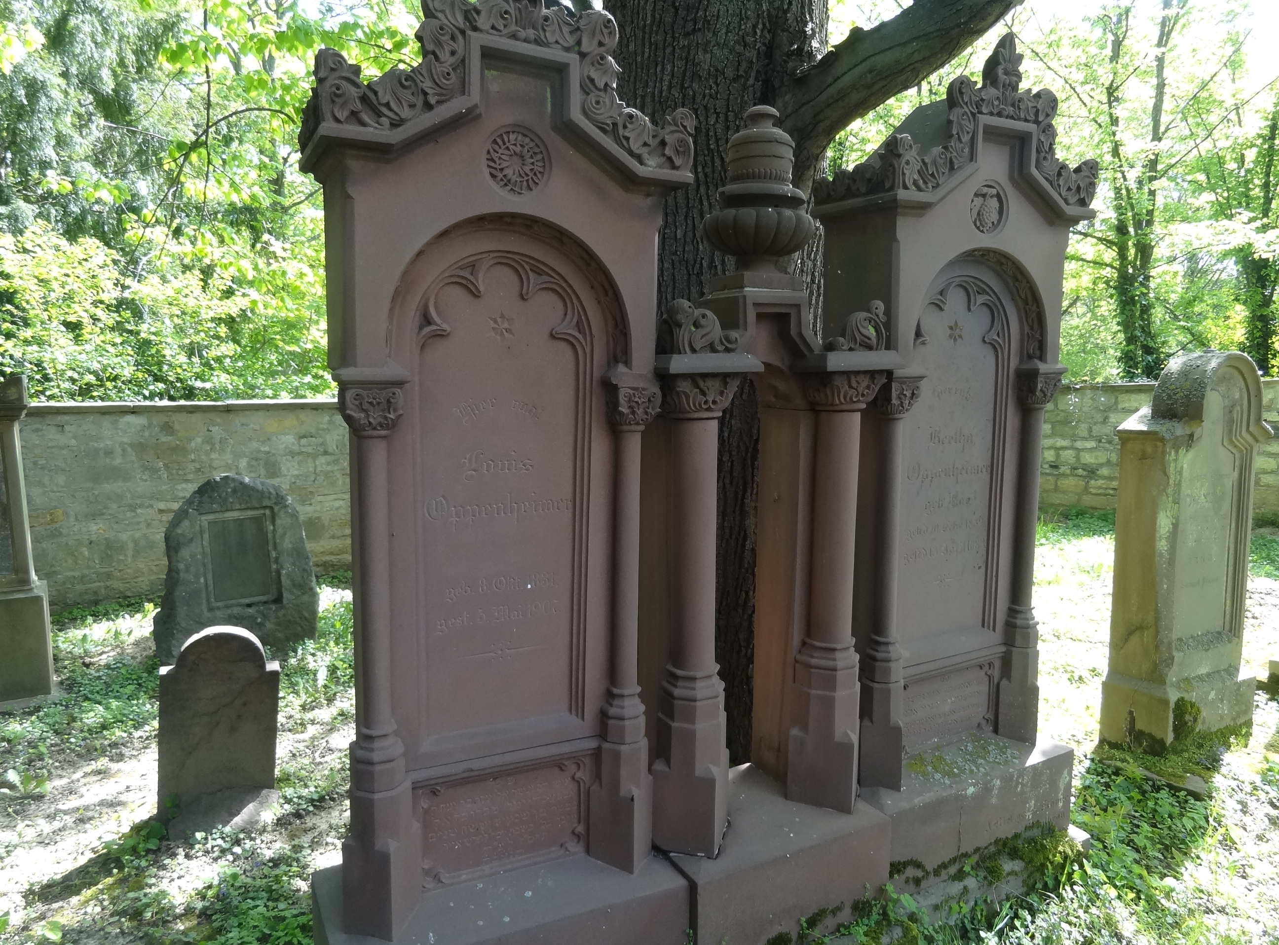
Christliche Bildhauer
Jüdische Grabmale
Bildhauer aus Schmie und ihre Grabmale auf jüdischen Friedhöfen im nahen Baden
Das selbstverständliche Miteinander von Juden
und Christen im Spiegel jüdischer Grabmale

Slide 2
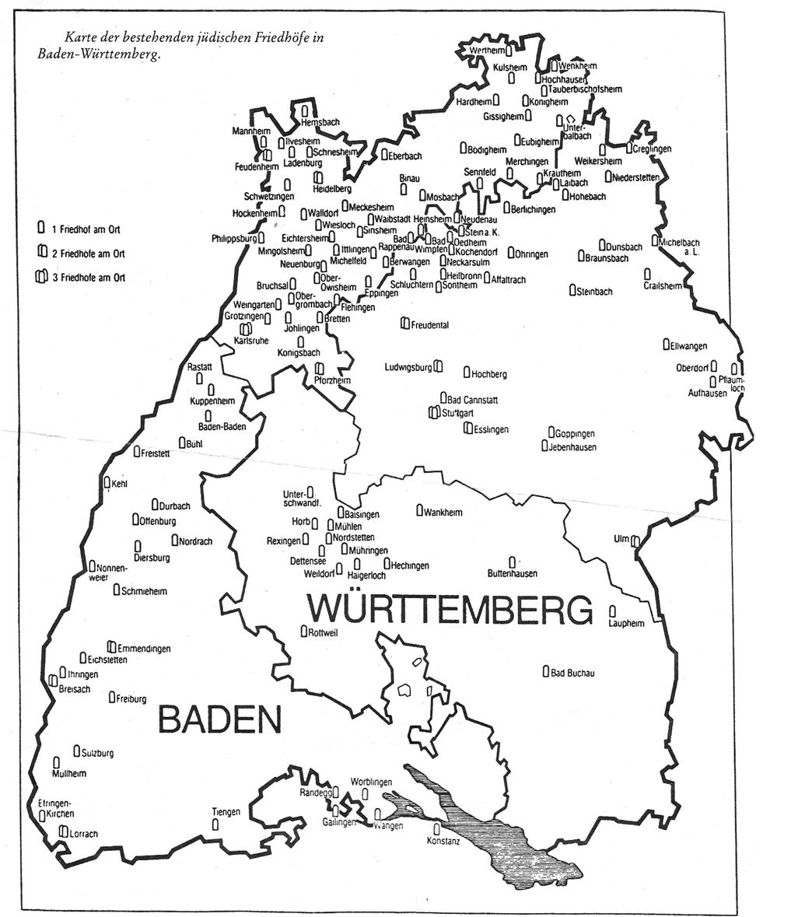
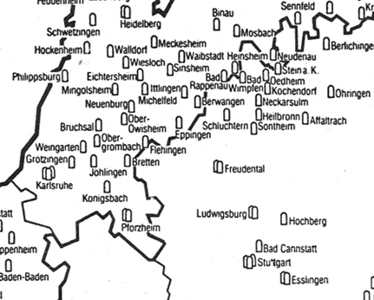
Jüdische Friedhöfe in Baden-Württemberg
Bretten
Bruchsal
Obergrombach
Jöhlingen
Aus: entwurf. Religionspädagogische Mitteilungen. 2/85

Slide 3
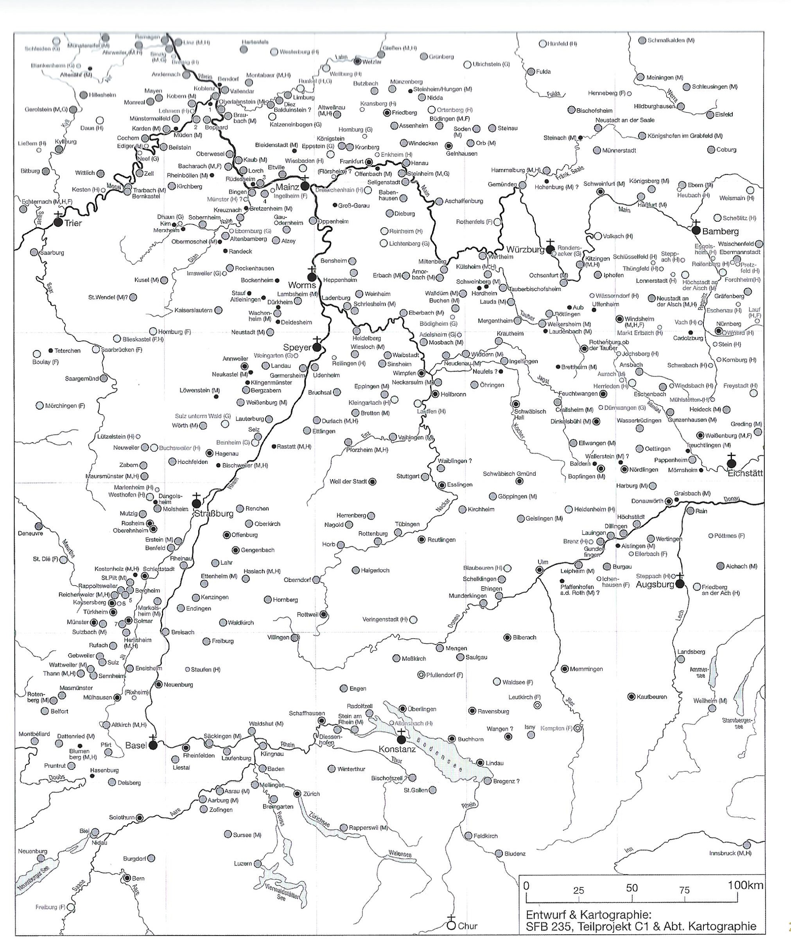
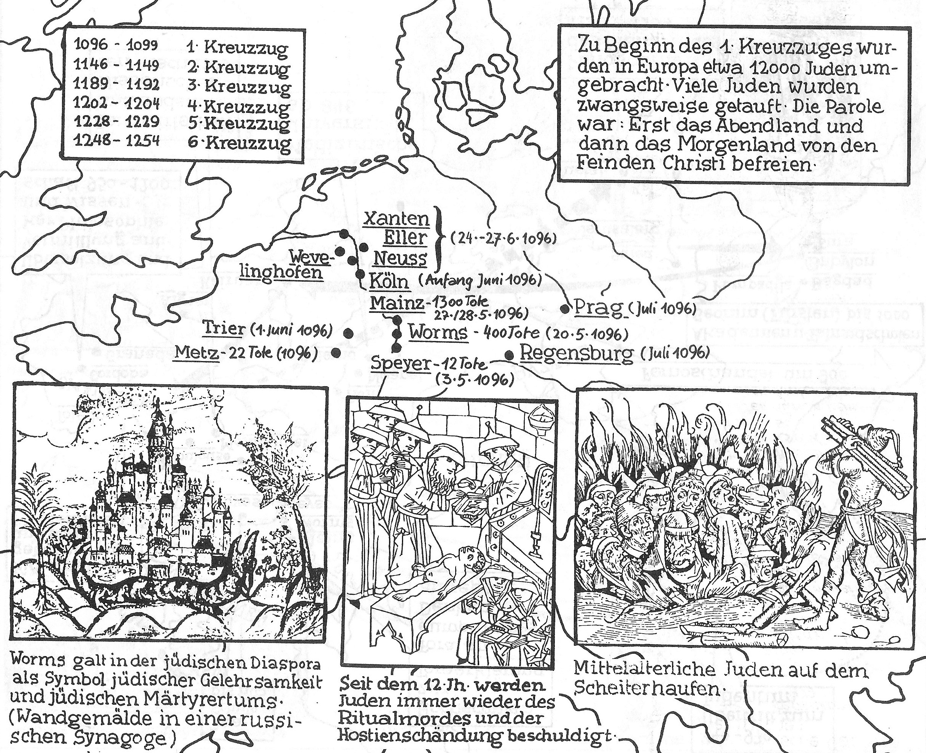
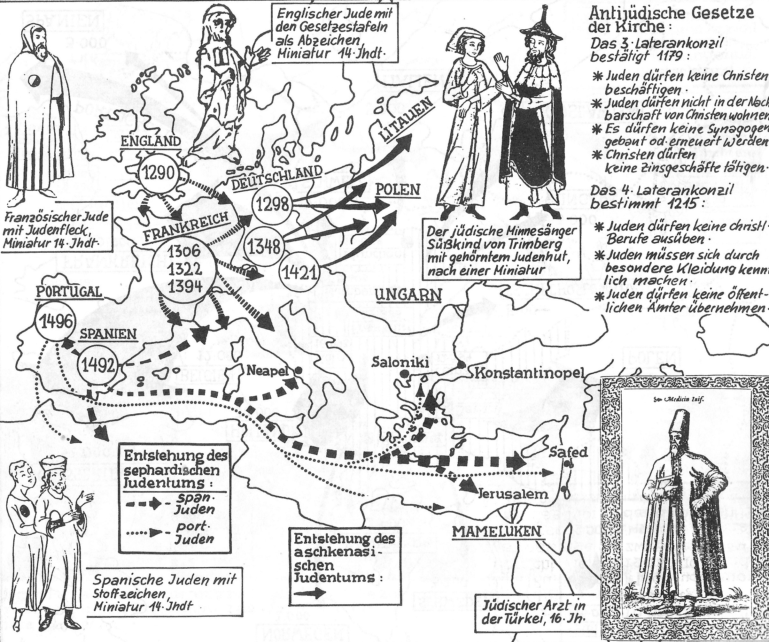
Jüdische Besiedlung
im Südwesten vor 1348
Im Mittelalter lebte in vielen Städten im Südwesten nachweislich eine jüdische Bevölkerung.
In der Zeit der Kreuzzüge kam es zu Pogromen.
Im Jahr 1348 kam es in vielen Städten zu Pogromen und Vertreibungen.
1492 verfügte Graf Eberhard im Bart in seinem Testament, dass “fürohin unnser erben in unnser Herschaft kainen Juden Seßhafft wonen noch dahein gewerb tryben laßen“ → auf Dauer sollten in Württemberg keine Juden leben oder ein Gewerbe betreiben.
Aus: Gleiche Rechte für alle? Zweihundert Jahre Jüdische Religionsgemeinschaft in Baden 1809-2009. Hrsg. Landesarchiv Baden-Württemberg. Ostfildern 2009

Slide 4
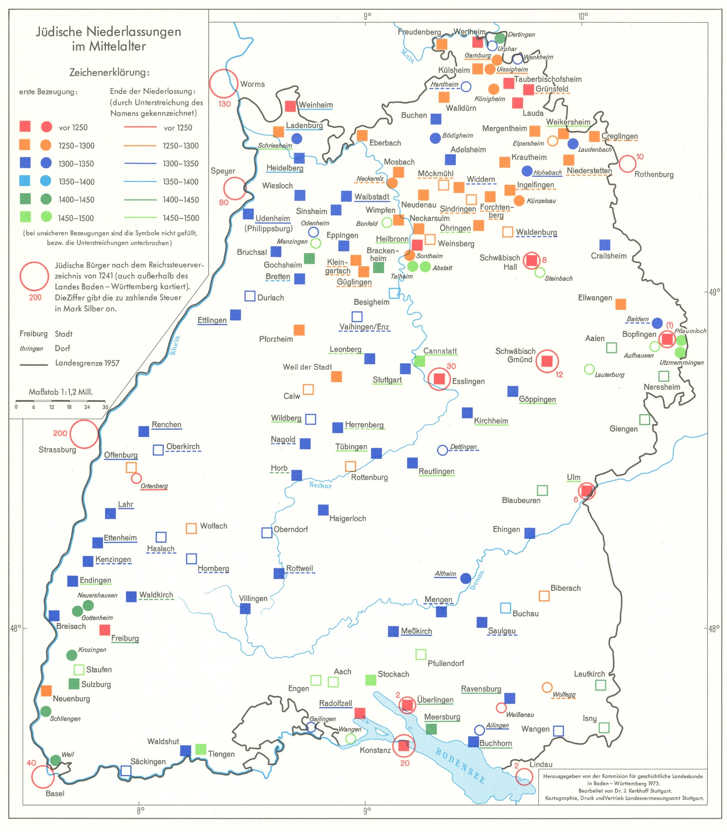
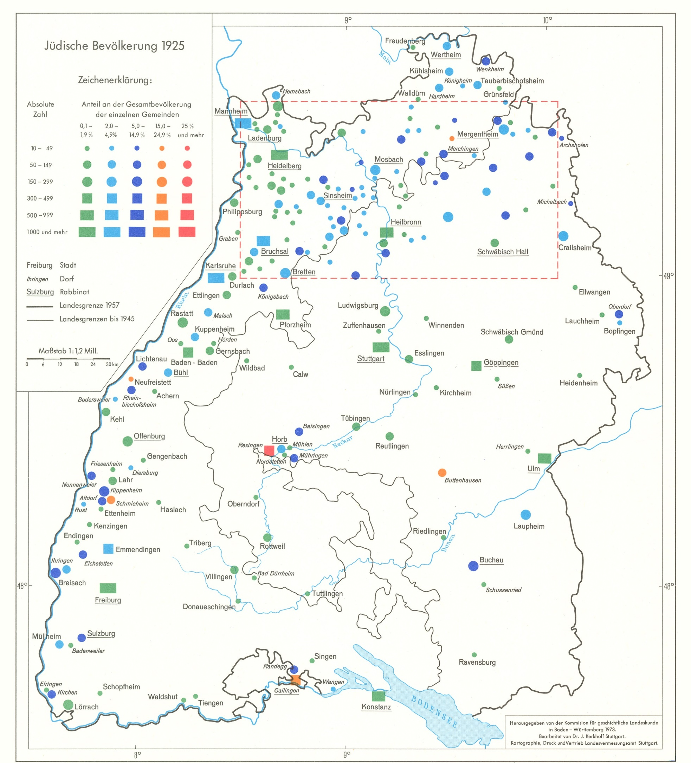
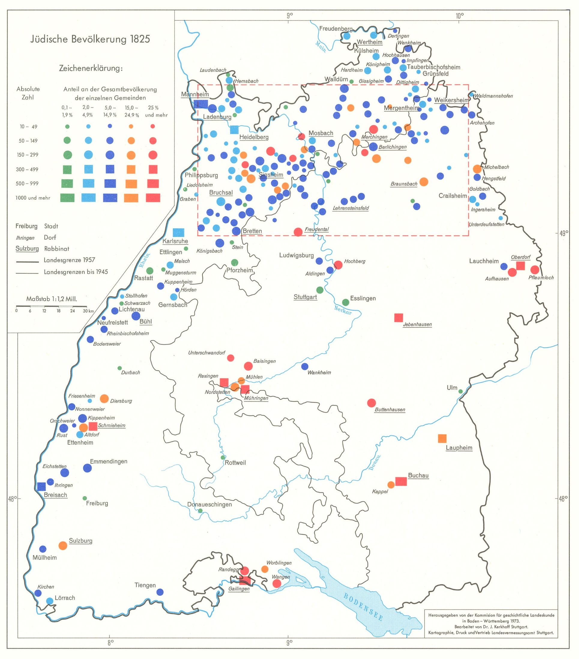
Jüdische Niederlassungen im Mittelalter
Jüdische Bevölkerung 1825
Jüdische Bevölkerung 1925
Quelle: Historischer Atlas von Baden-Württemberg; www.leo-bw.de

Slide 5
1288 werden erstmals Juden in Bruchsal erwähnt.
1348 Zerstörung der Gemeinde (Pestpogrom)
Im 17. Jhd. leben wieder Juden in der Stadt.
1879 Bruchsal erhält einen eigenen jüdischen Friedhof als Teil des städtischen Friedhofes.
Zuvor wurden die Toten auf dem jüdischen Verbandsfriedhof in Obergrombach bzw. bis 1632 in Worms beigesetzt.
1881 Einweihung der neuen Synagoge (zerstört 1938)
1809 Konstitutionsedikt durch
Großherzog Karl Friedrich:
Staatsbürgerliche Gleichstellung
der Juden in Baden
Die jüdische Religionsgemeinschaft
wird den christlichen Kirchen
gleichgestellt.
Sozialer Aufstieg
Verstädterung
1862 völlige Gleichstellung

Slide 6
Emanzipation der Juden:
freie Wohnortwahl
freie Berufswahl
Zugang zur Bildung
sozialer Aufstieg
→ Wegzug aus den Dörfern
Wegzug in größere Städte
Auswanderung (USA)

Slide 7
Diskriminierung
“Arisierung“ jüdischer Firmen
Auswanderung
Flucht
Vertreibung
Deportation badischer Juden nach Gurs (Südfrankreich)
22. Oktober 1940

